Slide 1

Universidade de São Paulo
Faculdade de Medicina de Ribeirão Preto
Departamento de Farmacologia
Fitoterápicos e fitofármacos em Psicofarmacologia
Prof. Alline Campos

Slide 2
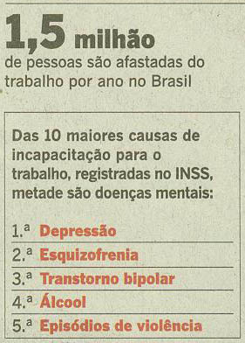

Transtornos psiquiátricos
450 milhões de pessoas em todo o mundo
3º no índice total de anos de vida perdidos por incapacidade
Gastos no Brasil 2,2 bilhões reais /ano
Pânico: 2,4 milhões de Americanos
TEPT: 15,6 milhões de pessoas nos EUA
Depressão: 121 milhões de pessoas;
Apenas 25 % têm acesso a tratamentos efetivos.
Fonte www.who.org (2013)

Slide 3
Precisamos de novos e mais efetivos tratamentos, mas como seria esse processo de “descoberta”?

Slide 4
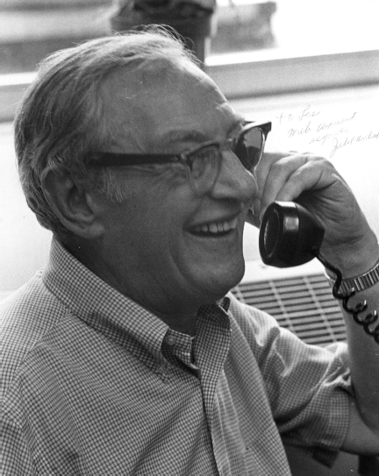
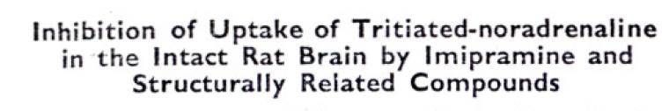
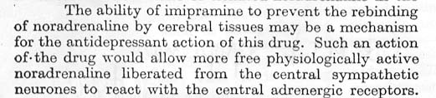
O exemplo dos Antidepressivos
Década de 50: “ Serendipity” → Descoberta dos antidepressivos
1964: Mecanismo de ação→ Monoaminas e depressão
JULIUS AXELROD
Prêmio Nobel em Fisiologia e Medicina 1970.
Nature, vol 204, 1964

Slide 5
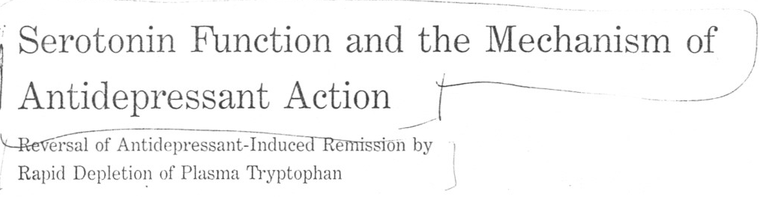
O exemplo dos Antidepressivos
Década de 70- Antidepressivos Inibidores Seletivos da Recaptação de Serotonina (ISRS)→ “Fluoxetina”
1987- Uso clínico da fluoxetina aprovado pelo FDA- Estados Unidos
1990- Delgado e colaboradores
Envolvimento da serotonina na gênese da depressão
Teoria Monoaminérgica

Slide 6
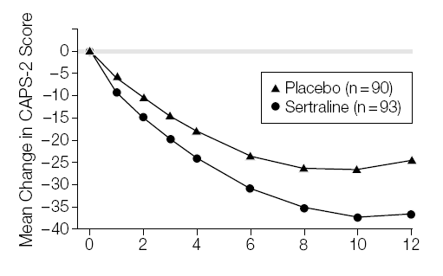
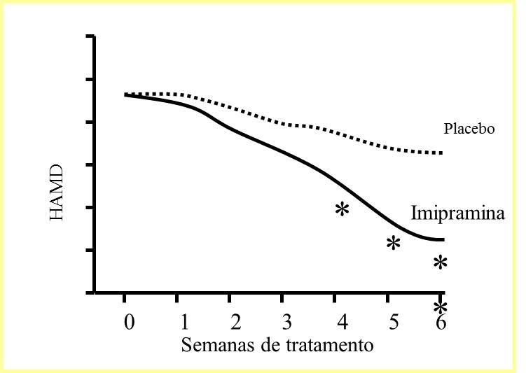
Antidepressivos: a teoria monoaminérgica não explicaria todos os efeitos farmacológicos
Latência para início do alívio dos sintomas → 1-2 meses
Weeks
Brady et al. JAMA, 2000
Adaptado de Donavan et al. Journal of Affective Disorders, 2010
Adaptações do sistema nervoso central→ outros mecanismos envolvidos?

Slide 7
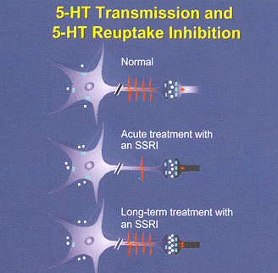
Os efeitos comportamentais dos antidepressivos são dependentes de alterações adaptativas no SNC: a serotonina
O tratamento crônico com antidepressivos promoveria alterações adaptativas que resultariam na facilitação da neurotransmissão serotoninérgica em estruturas prosencefálicas, que por sua vez, estaria mediando o efeito terapêutico dos antidepressivos.
Uma das alterações adaptativas seria a dessensibilização de autoreceptores inibitórios 5-HT_{1A}
Pre-sinapse (RAPHE)
Pos-sinapse
(EX: Hipocampo)
Blier & De Montigny, 1994

Slide 8
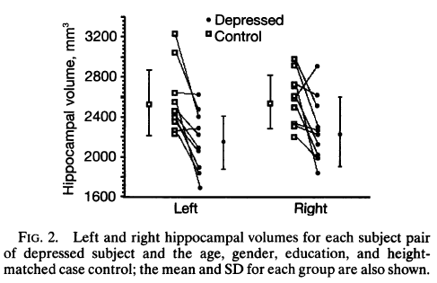
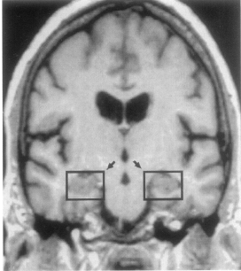
Os efeitos comportamentais dos antidepressivos são dependentes de alterações adaptativas no SNC: além da teoria monoaminérgica
Pacientes diagnosticados com TEPT ou depressão apresentam diminuição do volume hippocampal.
Sheline et al. PNAS, 1996
O tratamento crônico com antidepressivos reverte este quadro!
Stein et al. Psychol Med. 1997

Slide 9
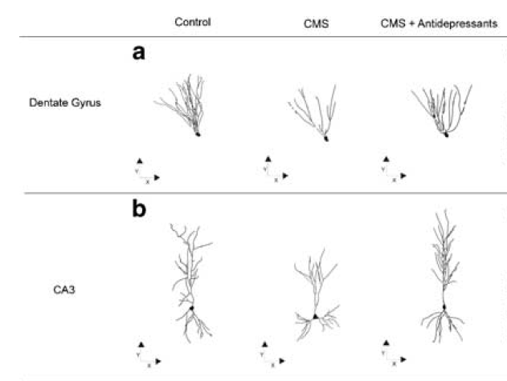
Os efeitos comportamentais dos antidepressivos são dependentes de alterações adaptativas no SNC: remodelamento neuronal
Bessa et al., 2009. Mol. Psychiatry

Slide 10
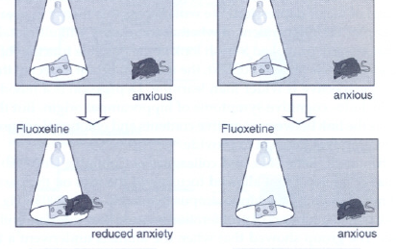
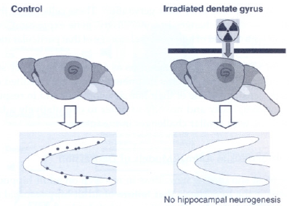
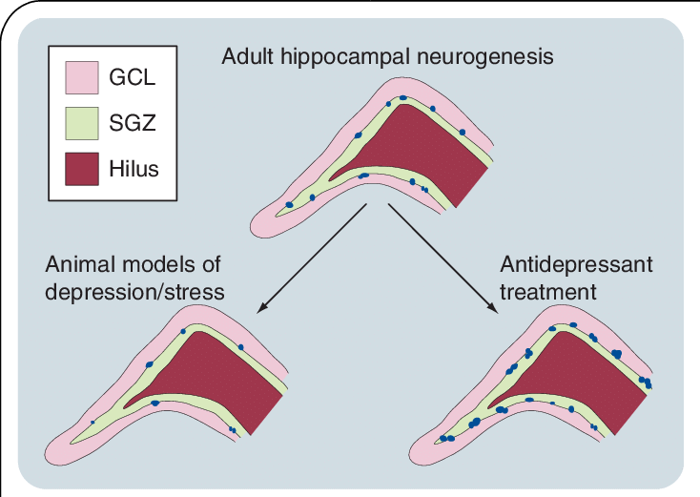
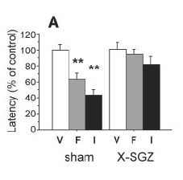
Os efeitos comportamentais dos antidepressivos são dependentes de alterações adaptativas no SNC: a neurogênese
Os efeitos dos antidepressivos são abolidos na ausência da neurogênese
Santarelli et al. Science, 2003

Slide 11
“ a especificidade de um fármaco diminui de acordo com o tempo em que ele se encontra no Mercado.”
Latência para início do alívio dos sintomas → 1-2 meses
Weeks
Brady et al. JAMA, 2000
Adaptado de Donavan et al. Journal of Affective Disorders, 2010
Precisamos de novos tratamentos

Slide 12
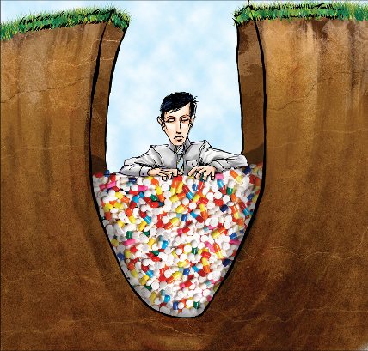
“ a especificidade de um fármaco diminui de acordo com o tempo em que ele se encontra no Mercado.”
Aumento da dose;
Troca de antidepressivos;
Associação com outros antidepressivos ou outros fármacos;
Retorno dos sintomas e resitencia a tratamentos.
Não é uma realidade apenas dos pacientes diagnosticados com
Depressão Maior…

Slide 13
Outra oportunidades terapêuticas…
Podem estar na fitoterapia?

Slide 14
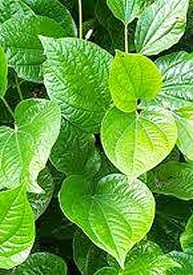

Rica em kavalactonas
Piper methysticum
37 pacientes
5 comprimidos/dia
11 em AD
1 semana

Slide 15
Celulas CHO e cérebros de rato

Slide 16
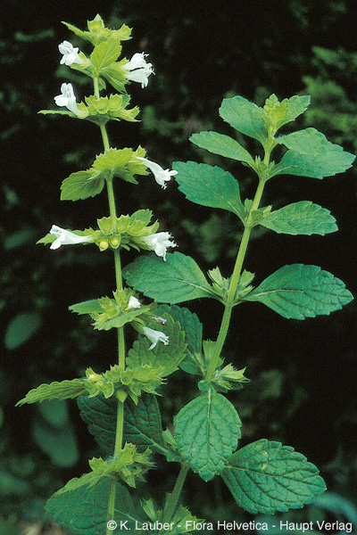
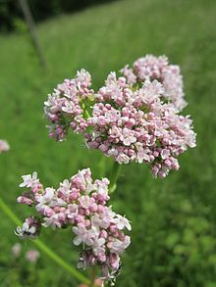
Melissa officinalis
Erva cidreira
Valeriana officinalis

Slide 19
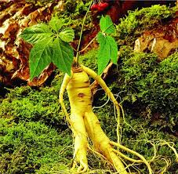
Panax ginseng
58 tratados; 39 controles- estudo aberto
1 comprimido/12 semanas

Slide 20
Panax ginseng

Slide 22
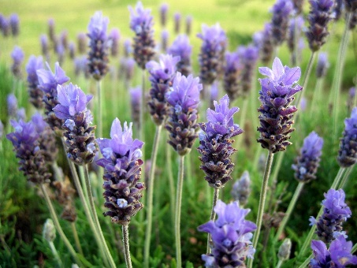
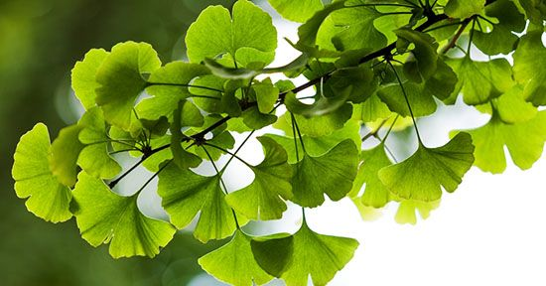
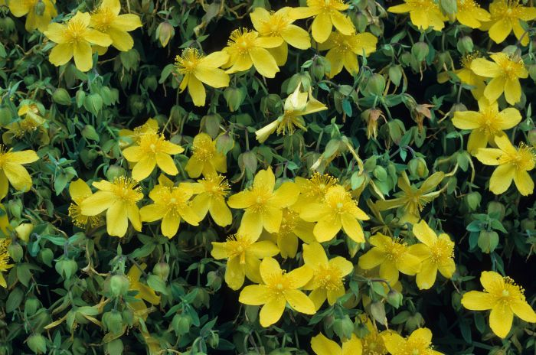
Lavandula angustifolia
Ginkgo biloba
Hypericum perforatum

Slide 23

Lavanda

Slide 24
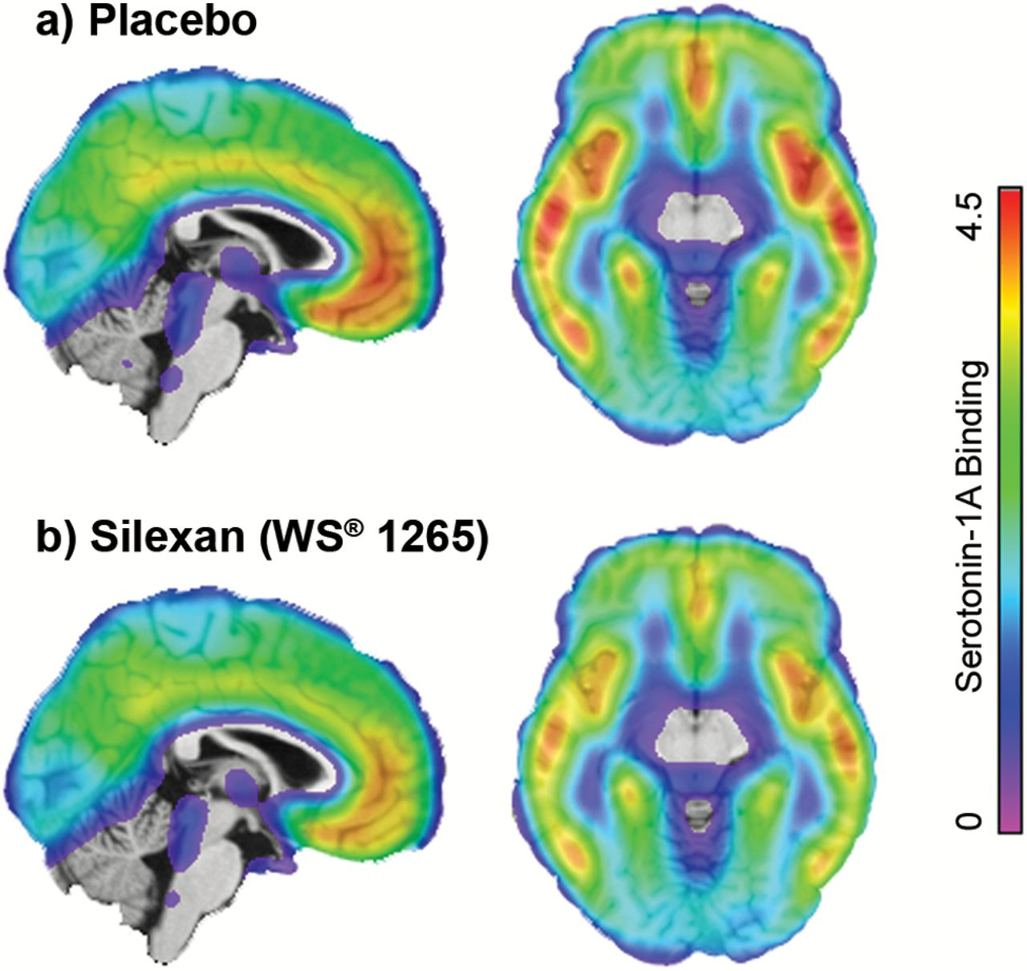
Ensaio com WAY marcado

Slide 25
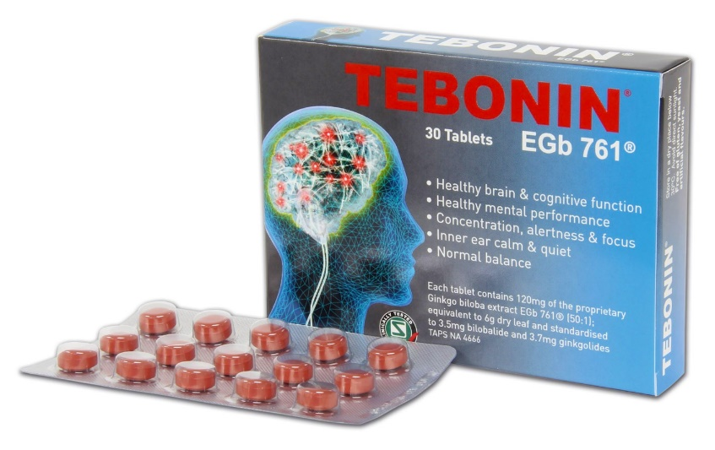
Ginko

Slide 26
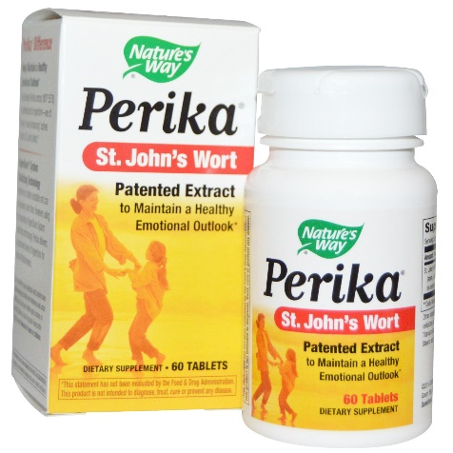
Erva de São João

Slide 27
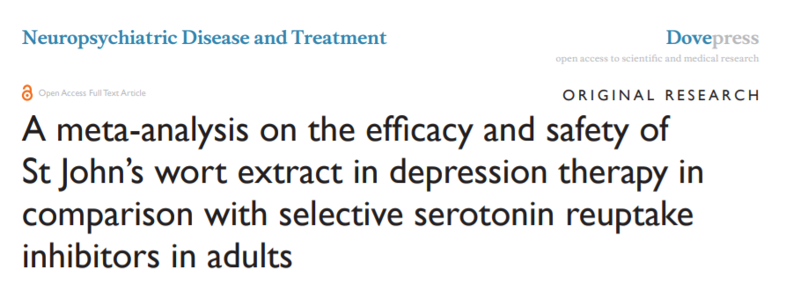
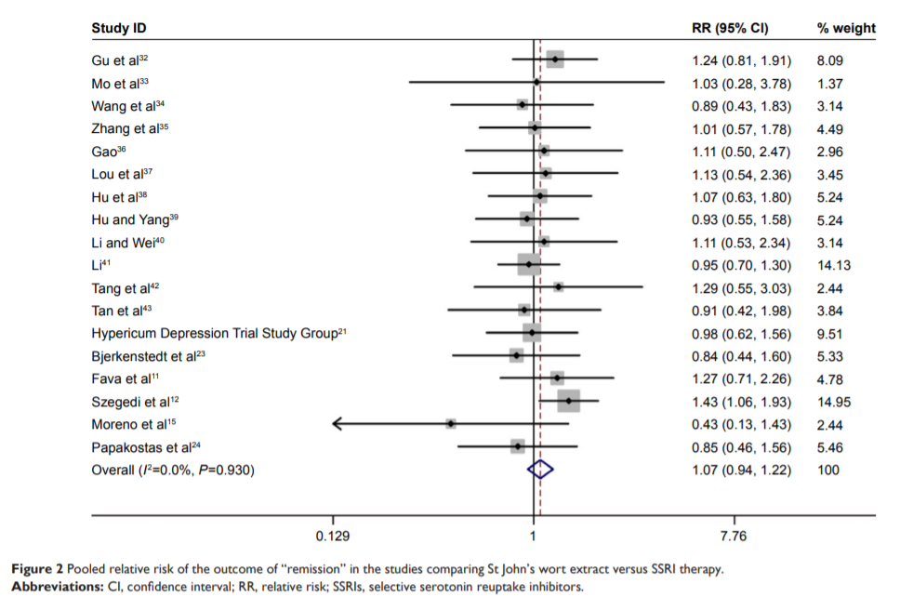
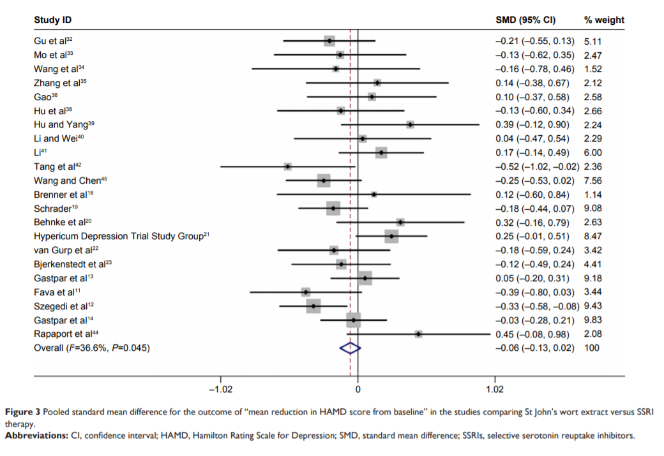
Sem diferenças em efeitos adversos
Yong-hua Cui and Yi Zheng

Slide 33
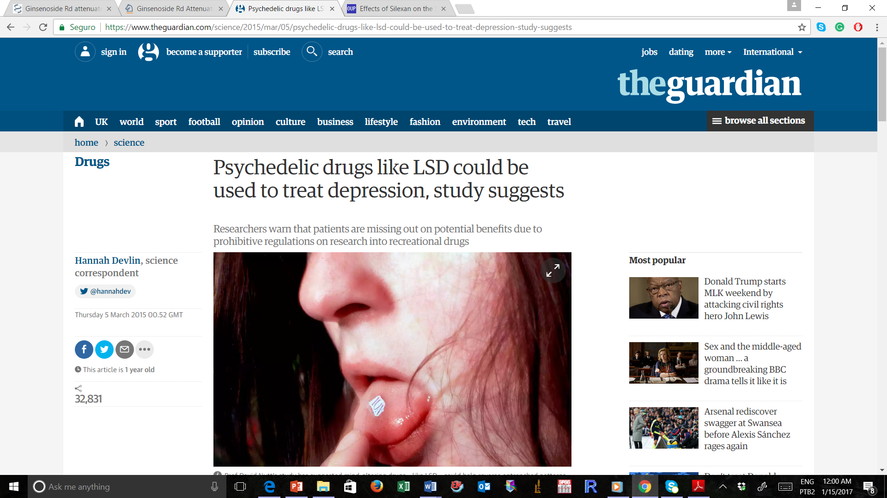

Slide 34
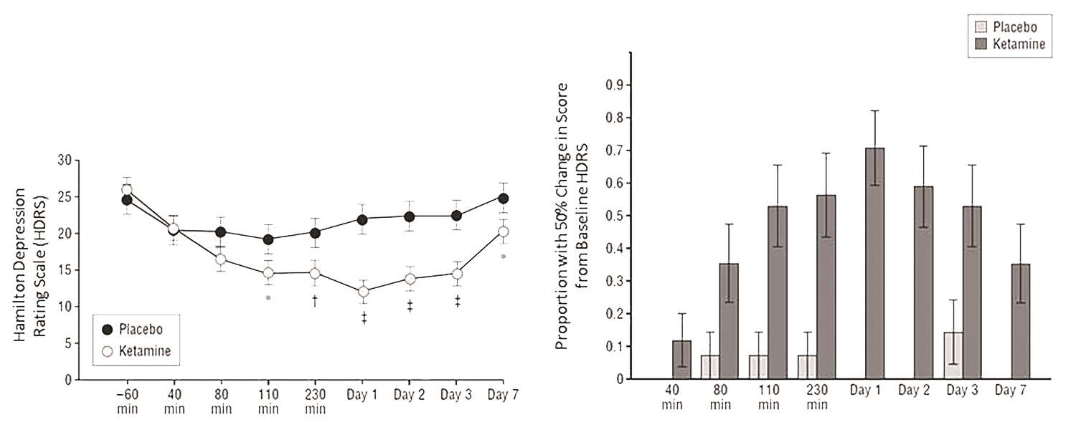
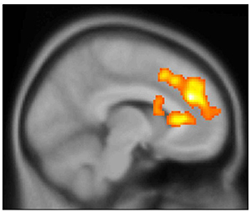
Nova geração de antidepressivos rápidos: ketamina
Transl Psychiatry. 2014 Oct 14;4:e469.

Slide 35
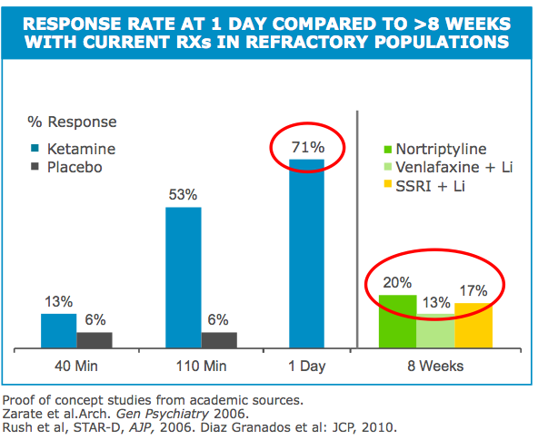
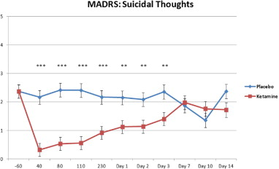
Nova geração de antidepressivos rápidos: ketamina

Slide 36
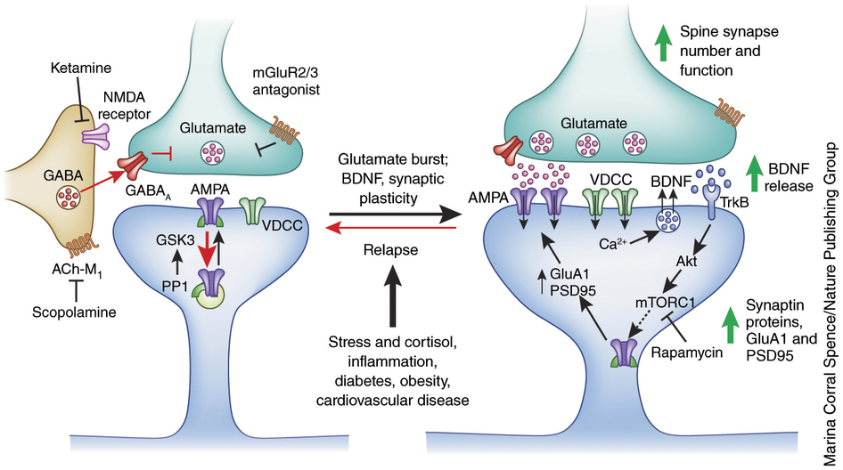
Nova geração de antidepressivos rápidos: “reiniciando o SNC”

Slide 37
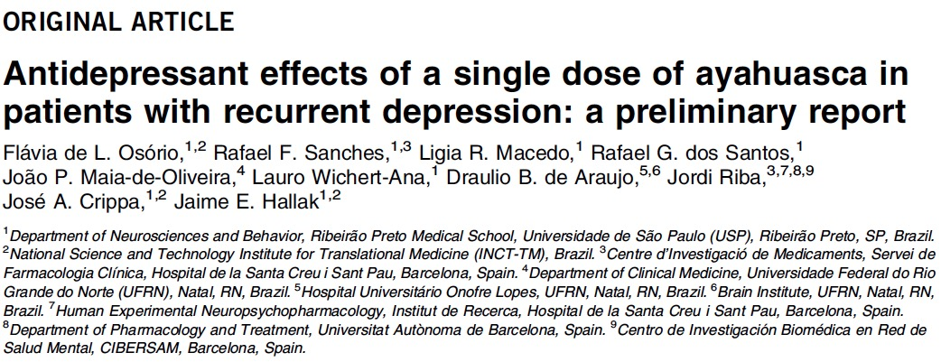
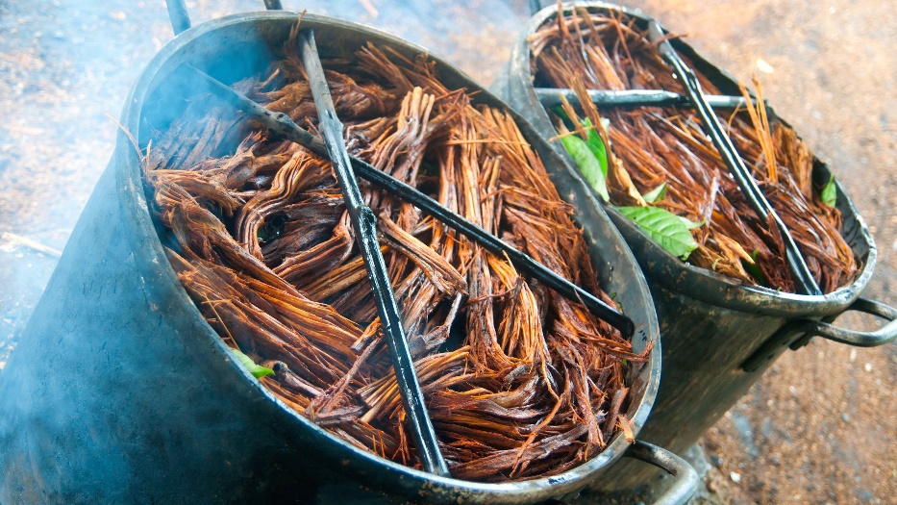
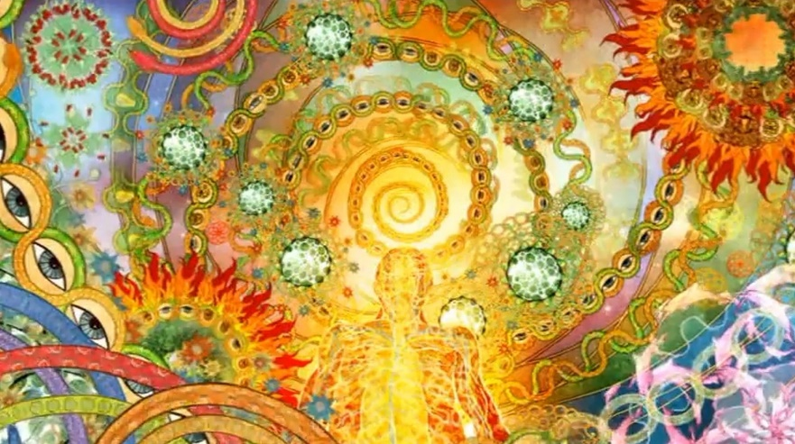

https://g1.globo.com/sp/ribeirao-preto-franca/noticia/2019/01/22/cha-do-santo-daime-reduz-sintomas-de-depressao-e-ansiedade-aponta-usp-de-ribeirao-preto.ghtml
https://revistapesquisa.fapesp.br/2019/01/10/o-outro-lado-da-ayahuasca/

Slide 38
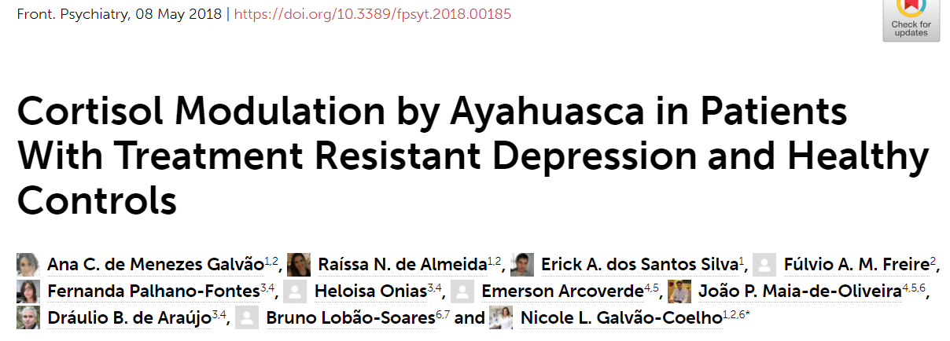
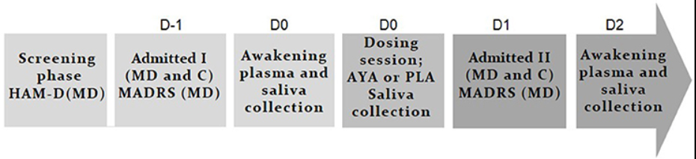
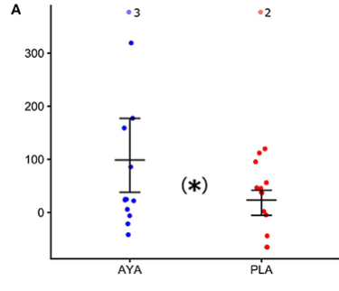
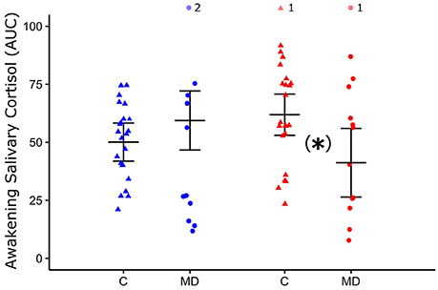

Slide 39
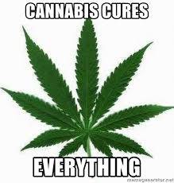
Outras evidências?
“Porque uma erva natural não pode te prejudicar...”
“Será?” ACDC
Marcelo D2 / Rafael Crespo

